Slide 1
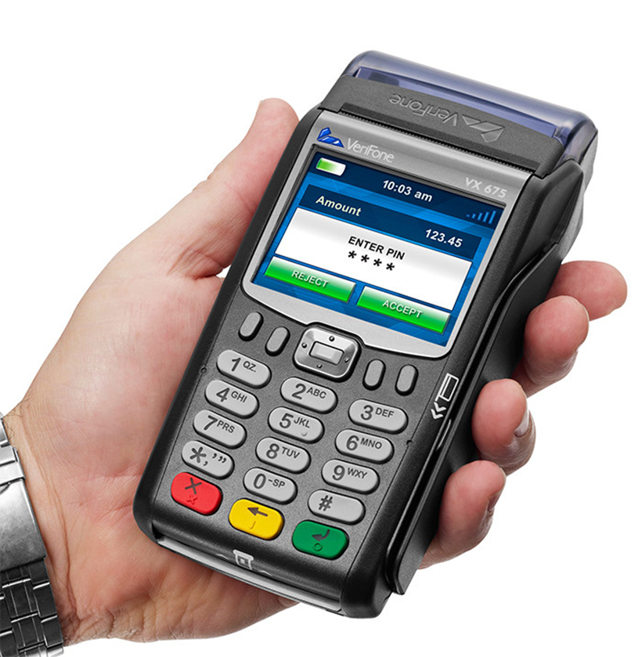


POS ტერმინალის გამოყენების ინსტრუქცია

Slide 2
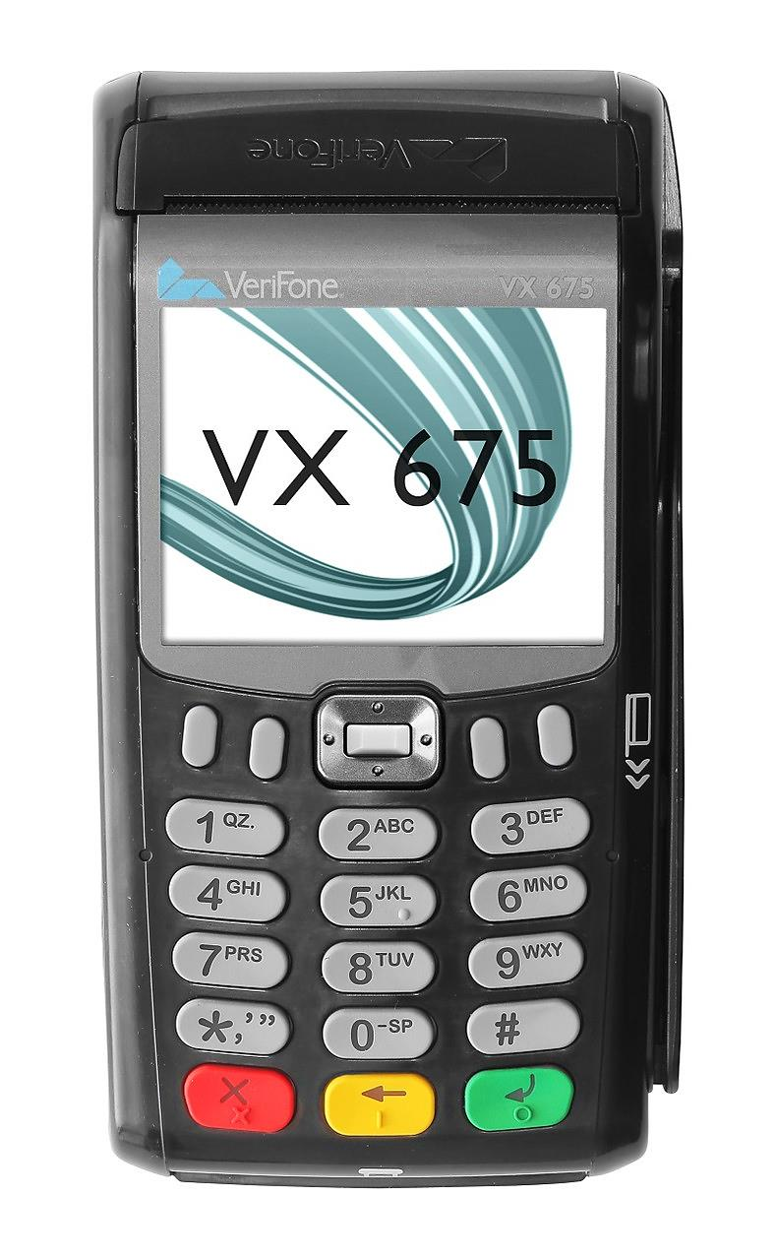

პოს ტერმინალის VERIFONE VX 675 გამოყენების ინსტრუქცია ტერმინალის ინტერფეისი
პრინტერის უჯრა
ტერმინალის ეკრანი
სისტემის მენიუ
დაბრუნება
პოს ტერმინალის გადატვირთვა
მაგნიტური ბარათების გასატარებელი ჭრილი
მოკლე ინფორმაცია
ტერმინალის კლავიატურა
დღის ანგარიში
იშბანკის პარამეტრები
სისტემის მენიუ
გაუქმება ან უკან დაბრუნება
დადასტურების ღილაკი
ჩიპური ბარათების ჩასადები ჭრილი
„უკან დაბრუნების ღილაკი“ ან დამატებითი ასლი

Slide 3
დარწმუნდით, რომ VX675 ელემენტი ბოლომდე დატენილია. ამისთვის დატოვეთ ტერმინალი USB კაბელით დენის წყაროსთან შეერთებული სანამ LED მაჩვენებელი აინთება.
ქაღალდის შეცვლა -VX675
ახალი ხვეულას ჩასადებად უნდა გაიხსნას ტერმინალის ზედა კორპუსის თავსახური.
ამოიღეთ ქაღალდის ძველი ხვეულა პრინტერის უჯრიდან
ქაღალდის ახალი ხვეულა ჩადეთ ფოსოში ისე, რომ ქარალდის ყუა ამოშვერილი იყოს თავსახურსა და ეკრანს შორის არსებულ კბილანებიან ღარში. ხელით ფრთხილად დახურეთ თავსახური.
მნიშვნელობა აქვს ქაღალდის ჩადების მიმართულებასაც-მისი ბოლო ქვემოდან(საქაღალდე ფოსოს ძირიდან) უნდა ამოყვეს ხვეულას.

Slide 4
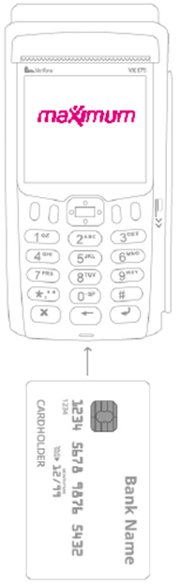
EMV (ჩიპით) ტრანზაქციები
პოს ტერმინალის წინა მხრიდან ჩიპით წინ შეაცურეთ ჩიპური ბარათის წამკითხველ ჭრილში.
შეიყვანეთ გადასახდელი თანხა და დააჭირეთ მწვანე ღილაკს
კლიენტმა უნდა აკრიფოს პინ კოდი
დააჭირეთ მწვანე ღილაკს
პოს ტერმინალი ამობეჭდავს ჩეკის ორ ასლს, ერთი შეინახეთ თქვენ, მეორე გადაეცით მყიდველს
ჩიპური ბარათით გადახდის შემთხვევაში აუცილებელია ქვითარზე კლიენტის ხელმოწერა

Slide 5
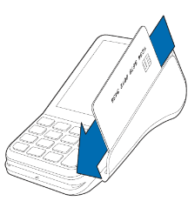
მაგნიტური ველით განხორციელებული ტრანზაქცია
ჩამოუსვით ბარათი მაგნიტური ველის გამოყენებით (პოს ტერმინალის მარჯვენა მხარეს)
შეიყვანეთ თანხა და დააჭირეთ მწვანე ღილაკს
კლიენტმა უნდა აკრიფოს პინ კოდი
დააჭირეთ მწვანე ღილაკს
პოს ტერმინალი ამობეჭდავს ჩეკის ორ ასლს, ერთი შეინახეთ თქვენ, მეორე გადაეცით მყიდველს
მაგნიტურზოლიანი ბარათით გადახდის შემთხვევაში აუცილებელია ქვითარზე კლიენტის ხელმოწერა

Slide 6
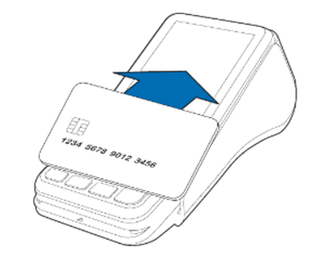
უკონტაქტო საბარათე ტრანზაქცია:
აკრიფეთ თანხა და დააჭირეთ მწვანე ღილაკს
ბარათი დაადეთ ტერმინალის ეკრანს
თუ, თანხა 40 ლარზე ნაკლებია - ტრანზაქცია განხორციელდება პინ კოდის აკრეფის გარეშე
თუ, თანხა 40 ლარზე მეტია - კლიენტმა უნდა აკრიფოს პინ კოდი
პოს ტერმინალი ამობეჭდავს ჩეკის ორ ასლს, ერთი შეინახეთ თქვენ, მეორე გადაეცით მყიდველს

Slide 7
ტრანზაქციის გაუქმება/თანხის უკან დაბრუნება (VOID):
გთხოვთ გაითვალისწინეთ, რომ ამ ტრანზაქციის ჩატარება შესაძლებელია მხოლოდ გაყიდვის დღეს და მხოლოდ მყიდველის ბარათის საშუალებით
დააჭირეთ წითელ ღილაკს
აკრიფეთ მერჩანტის პაროლი - 1234 და დააჭირეთ მწვანე ღილაკს
აირჩიეთ ან შეიყვანეთ „რიგითობის ნომერი“ (იხილეთ “SEQUENCE NO” ჩეკზე, მაგ: თუ ჩეკზე მოცემულია ნომერი IA000007, რიგითი ნომერი იქნება 7) და დააჭირეთ მწვანე ღილაკს
ჩამოუსვით ბარათი მაგნიტური ველის გამოყენებით (პოს ტერმინალის მარჯვენა მხარეს) ან გამოიყენეთ ბარათის ჩიპი (ტერმინალის წინა მხრიდან)
კლიენტმა უნდა აკრიფოს პინ კოდი
გადაამოწმეთ დასაბრუნებელი თანხა და დააჭირეთ მწვანე ღილაკს
პოს ტერმინალი ამობეჭდავს ჩეკის ორ ასლს , ერთი შეინახეთ თქვენ, მეორე გადაეცით მყიდველს
იმ შემთხვევაში თუსაბარათე გადახდა ხორციელდება მაგნიტური ველის საშუალებით პინკოდის გარეშე, საჭიროა ქვითარზე კლიენტის ხელმოწერა
გააქტიურებული უკონტაქტო პარამეტრების განახლება ( საჭიროა ყოველ ჯერზე ტერმინალის ენის შეცვლის შემდეგ):
ერთდროულად დააჭირეთ წითელ და 9-იან ღილაკებს
აირჩიეთ „სერვისის მენიუ“ და დააჭირეთ მწვანე ღილაკს
აკრიფეთ პაროლი 23646 და დააჭირეთ მწვანე ღილაკს
აირჩიეთ „არაკონტაქტური პარამეტრები“ და დააჭირეთ მწვანე ღილაკს
აირჩიეთ „დაყენება“ და დააჭირეთ მწვანე ღილაკს
აირჩიეთ „აქტიური“ და დააჭირეთ მწვანე ღილაკს
ეკრანზე გამოჩნდება „PP1000DE „ და პარამეტრების დაყენება
როდესაც დასრულდება, წითელ ღილაკზე რამდენჯერმე დაჭერით დაბრუნდით მთავარ ეკრანზე
დღის დახურვა (ეს ოპერაცია სრულდება სამუშაო დღის ბოლოს):
დააჭირეთ ჯოისტიკის ზედა ღილაკს
აირჩიეთ „EOD ჩამონათვალი“ და დააჭირეთ მწვანე ღილაკს
აირჩიეთ „EOD MATCH“ და დააჭირეთ მწვანე ღილაკს
შეიყვანეთ სისტემის პაროლი „1234“ და დააჭირეთ მწვანე ღილაკს
მოამზადეთ ტრანზაქციების ანგარიში
დააჭირეთ ჯოისტიკის ზედა ღილაკს
აირჩიეთ „EOD ჩამონათვალი“ და დააჭირეთ მწვანე ღილაკს
აირჩიეთ „2,3 ან 4“ და დააჭირეთ მწვანე ღილაკს
შეიყვანეთ სისტემის პაროლი „1234“ და ფააჭირეთ მწვანე ღილაკს

Slide 8
როგორ შევცვალოთ პოს-ტერმინალის ენა:
დააჭირეთ ჯოისტიკის ზედა ღილაკს
აირჩიეთ „სისტემის ჩამონათვალი“ დააჭირეთ მწვანე ღილაკს
შეიყვანეთ სისტემის პაროლი და დააჭირეთ მწვანე ღილაკს
პაროლი იცვლება ყოველდღიურად და შედგება 3 ციფრისგან, რომელიც გამოითვლება წლის დასაწყისიდან გავლილი დღეების რაოდენობით. მაგ: თუ დღევანდელი თარიღია 01.11.2017 - პაროლი იქნება 305
აირჩიეთ „ენა“ და დააჭირეთ მწვანე ღილაკს
აირჩიეთ სასურველი ენა და დააჭირეთ მწვანე ღილაკს
დაელოდეთ ტერმინალის ახლიდან ჩატვირთვას
პოს-ტერმინალის გადატვირთვა:
ერთდროულად დააჭირეთ მწვანე და 7-იან ღილაკებს
აკრიფეთ პაროლი 12345 და დააჭირეთ მწვანე ღილაკს
აირჩიეთ „Restart“ და დააჭირეთ მწვანე ღილაკს
დაელოდეთ ტერმინალის ახლიდან ჩატვირთვას
პარამეტრების განახლება
დააჭირეთ ჯოისტიკის ზედა ღილაკს
აირჩიეთ „სხვა“ და დააჭირეთ მწვანე ღილაკს
აირჩიეთ „პარამეტრების განახლება“ დააჭირეთ მწვანე ღილაკს
პოს-ტერმინალის პარამეტრების განახლებულია
სიმ-ბარათის პრობლემა (APN ERROR) 1005 ERROR:
ერთდროულად დააჭირეთ წითელ და 9-იან ღილაკებს
აირჩიეთ „სერვისის მენიუ“ და დააჭირეთ მწვანე რილაკს
აკრიფეთ პაროლი 23646 და დააჭირეთ მწვანე ღილაკს
აირჩიეთ „ზოგადი პარამეტრები“ და დააჭირეთ მწვანე ღილაკს
აირჩიეთ „GPRS” და დააჭირეთ მწვანე ღილაკს
აირჩიეთ „APN” და დააჭირეთ მწვანე ღილაკს
ეკრანზე გამოჩნდება წარწერა „შეიყვანეთ APN”, ჯოისტიკის შუა ღილაკზე დაჭერით აირჩიეთ (a) და აკრიფეთ “ isbank ”
ეკრანზე გამოჩნდება წარწერა „შეიყვანეთ მომხმარებლის სახელი“ ჯოისტიკის შუა ღილაკზე დაჭერით აირჩიეთ (a) და აკრიფეთ “ isbankgprs ”
ეკრანზე გამოჩნდება წარწერა „შეიყვანეთ მომხმარებლის IP“ - ჯოისტიკის შუა ღილაკზე დაჭერით მონაცვლეობით აირჩიეთ (a) და (N) და აკრიფეთ “ is19240826bank ”
დაელოდეთ ტერმინალის ახლიდან ჩატვირთვას
დახმარება:
ელ.ფოსტა: isge.pos.support@isbank.ge (24/7)
ალი - 593 000 975
ხვიჩა - 577 009 319
დავით - 577 009 314
საფირ მხარდაჭერა +90850 724 77 67 (24/7) მხოლოდ თურქულ ენაზე

